Slide 1
REACT
react技术讲解
----张利召

Slide 2
目录内容
1、 es6
2、jsx
3、 一个 react 示例
4、react基本用法
5、rbrush
Notes:
2

Slide 3
es6
ES6是JavaScript语言的下一个版本或者说下一个浏览器语言标准
常用es6语法有下面几个：
1、箭头函数
$("#confetti-btn").click((event) =>{console.log(“click”)});
2、类（Class）
class List extends Component { }
3、let以及const关键字
let看成var，const用来定义常量
4、解构
import { Component, PropTypes } from 'react';
5、export和import
export用于对外输出本模块（一个文件可以理解为一个模块）变量的接口
import用于在一个模块中加载另一个含有export接口的模块

Slide 4
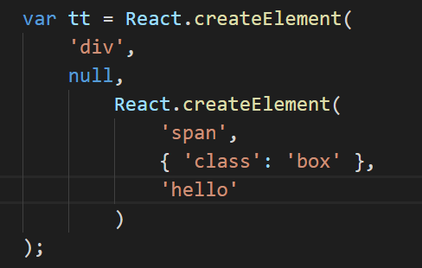
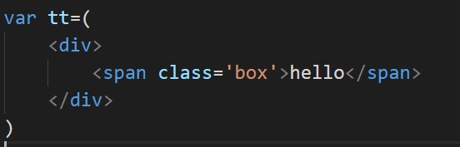
jsx
JSX (JavaScript XML)是js内定义的一套XML语法，可以解析出目标js代码,颠覆传统js写法
工具解析

Slide 5
一个例子认识react
import React, { Component } from 'react';
import { render } from 'react-dom';
class Example extends Component {
render() {
return (
<div>
<h1>hello</h1>
</div>
)
}
}
render(<Example />, document.getElementById('main'));

Slide 6
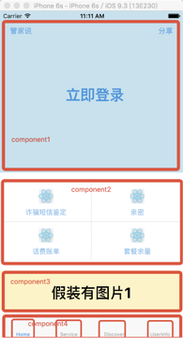
react基本用法
1、组件化
React 允许将代码封装成组件（component），然后像插入普通 HTML 标签一样
2、state
组件的状态机，通过this.setState()改变,改变后触发ui的渲染
3、props
组件的属性可以在组件类的 this.props 对象上获取，
比如 name 属性就可以通过 this.props.name 读取，不可改变
3、生命周期
组件的生命周期分成三个状态：
componentWillMount() //组件插入真实dom之前
componentDidMount() //组件插入真实dom之后
componentWillUpdate(object nextProps, object nextState) //组件更新之前
componentDidUpdate(object prevProps, object prevState) //组件更新之后
componentWillUnmount() //组件卸载之前

Slide 7
rbrush
Rbrush是为react项目开发的前端构建工具
api地址：
http://192.168.100.5:10090/frontend/api/resources/view/content.html#/react/Rbrush01
安装 rbrush
npm install -g cmos-mobile-brush
初始化项目（根据输入的项目名称和选择的项目框架，生成一个新的项目目录）
命令： $ rbrush init
安装项目依赖
命令： $ npm install
启动服务（根据项目目录下的brush.json 配置 启动一个服务器）
命令： $ rbrush connect

Slide 8
PPT模板下载：www.1ppt.com/moban/ 行业PPT模板：www.1ppt.com/hangye/
节日PPT模板：www.1ppt.com/jieri/ PPT素材下载：www.1ppt.com/sucai/
PPT背景图片：www.1ppt.com/beijing/ PPT图表下载：www.1ppt.com/tubiao/
优秀PPT下载：www.1ppt.com/xiazai/ PPT教程： www.1ppt.com/powerpoint/
Word教程： www.1ppt.com/word/ Excel教程：www.1ppt.com/excel/
资料下载：www.1ppt.com/ziliao/ PPT课件下载：www.1ppt.com/kejian/
范文下载：www.1ppt.com/fanwen/ 试卷下载：www.1ppt.com/shiti/
教案下载：www.1ppt.com/jiaoan/ PPT论坛：www.1ppt.cn
REACT
感谢您的观赏
THANK YOU FOR WATCHING

